Slide 1
ĐỒ ÁN TỐT NGHIỆP Đề tài: Xây dựng ứng dụng điều khiển đa năng Giáo viên hướng dẫn: ThS. Lê Bá Vui
Sinh viên thực hiện: Đàm Văn Nhật
MSSV: 20152763
Lớp: CNNT 1.3 – K60
Hà Nội, 01-2021

Slide 2
NỘI DUNG
Đặt vấn đề và đề xuất thiết kế hệ thống
Xây dựng và triển khai hệ thống
Tích hợp Google Assistant vào hệ thống

Slide 3
Đặt vấn đề
Thiết bị điện điện phát triển rất đa dạng
Mỗi thiết bị điện thường kèm theo với một bộ điều khiển từ xa
Các bộ điều khiển này sử dụng hồng ngoại hoặc sóng RF (Radio Frequency) để điều khiển
-> Điều này vô tình khiến người dùng gặp rắc rối khi phải sử dụng quá nhiều bộ điều khiển từ xa
-> Xây dựng một hệ thống có thể học được các lệnh điều khiển từ các bộ điều khiển có sẵn, người sử dụng có thể điều khiển thông qua Smartphone (trong mạng LAN hoặc Internet)

Slide 4
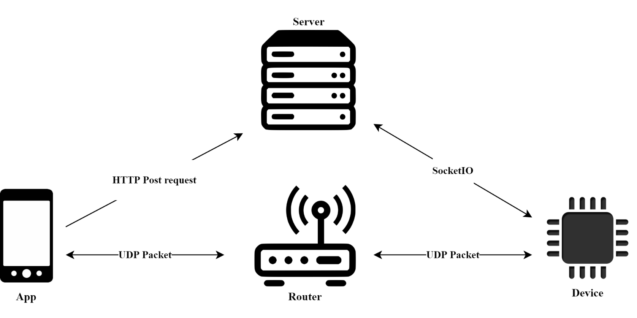
Đề xuất thiết kế
Sơ đồ hoạt động của hệ thống

Slide 5
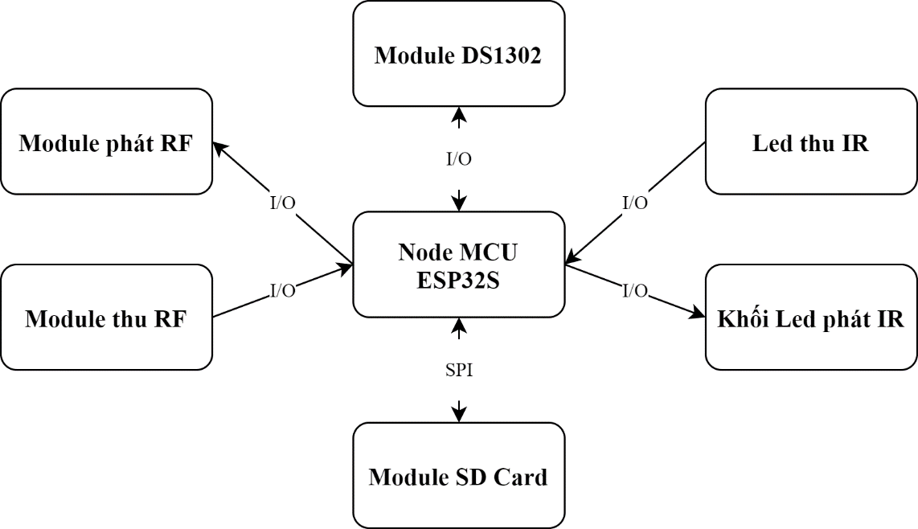
Triển khai: Thiết bị điều khiển đa năng
Sơ đồ ghép nối tổng quan

Slide 6
Triển khai: Thiết bị điều khiển đa năng
ESP32 sử dụng CPU lõi kép (dual core)
Sử dụng hệ điều hành FreeRTOS giúp ESP32 đạt được hiệu năng tốt nhất
Core 0 | Core 1
Task SocketIO | Task UDP
Task Decode and Timer | Task Encode (loop)

Slide 7
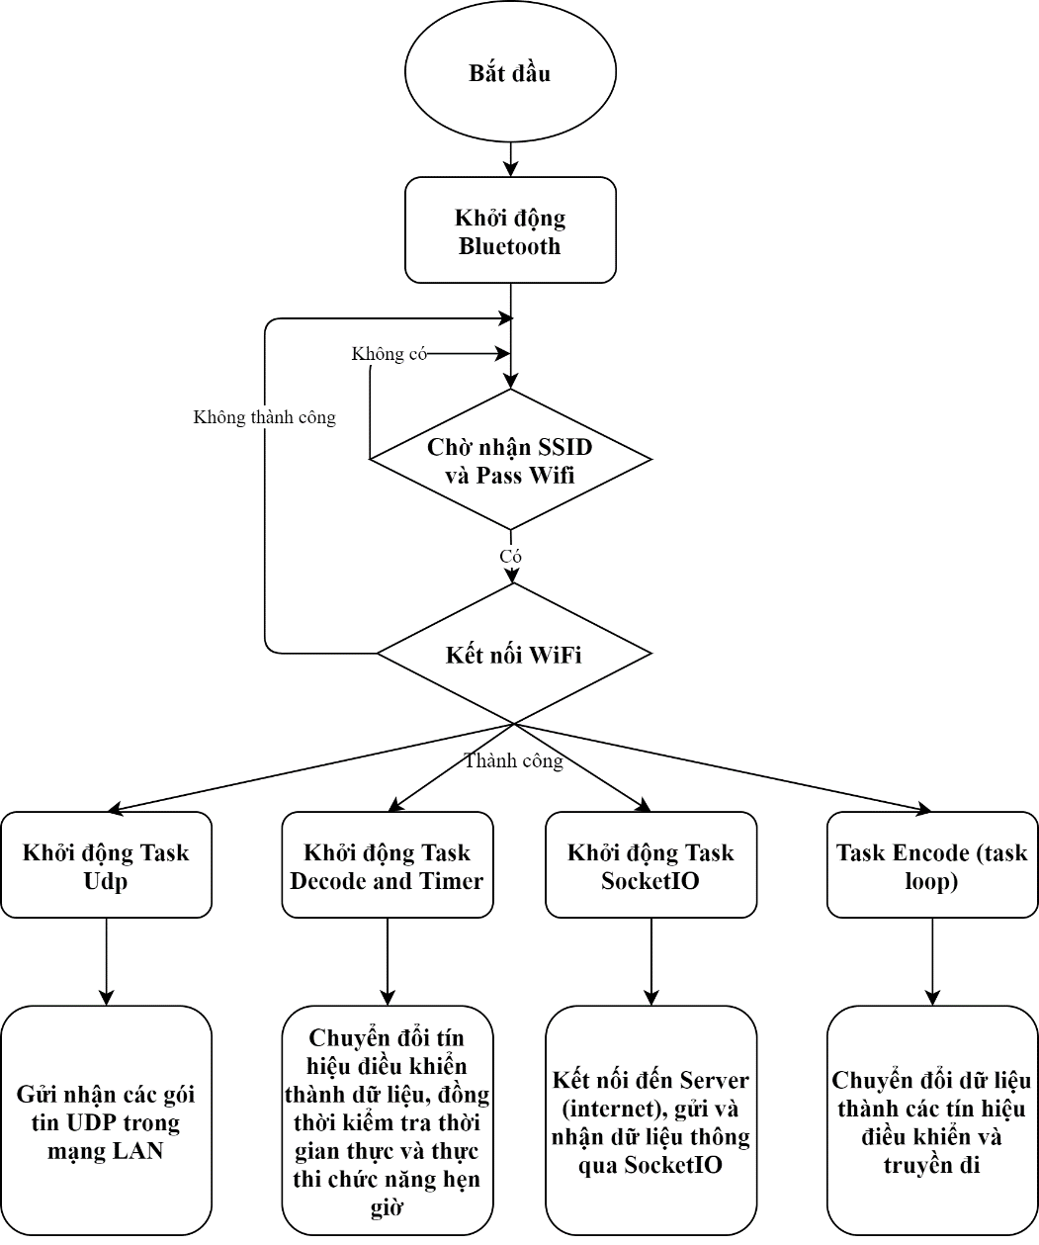
Triển khai: Thiết bị điều khiển đa năng
Sơ đồ hoạt động

Slide 8
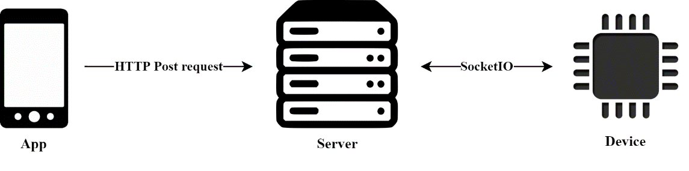
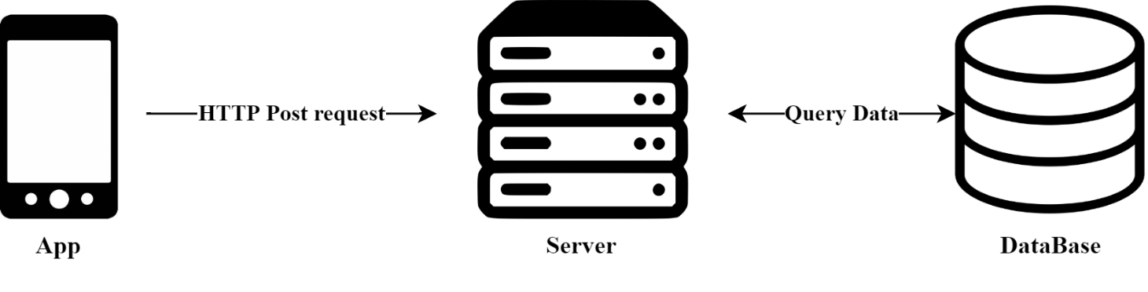
Triển khai: Server
Server được xây dựng bằng NodeJS
Hoạt động của Server:
Server là cầu nối trung gian giữa App và Thiết bị điều khiển đa năng
Server truy vấn cơ sở dữ liệu, lưu trữ dữ liệu từ App gửi lên

Slide 9
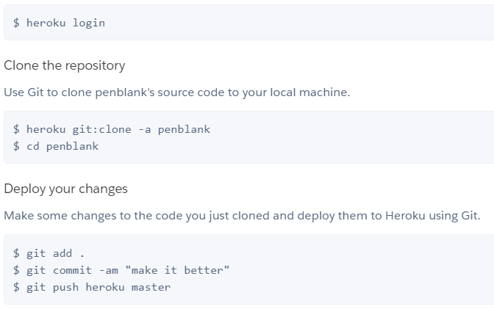
Triển khai: Server
Đưa Server ra ngoài Internet: Upload Server lên Heroku
Trang chủ: heroku.com
Sử dụng các lệnh để Upload Server lên Heroku:

Slide 10
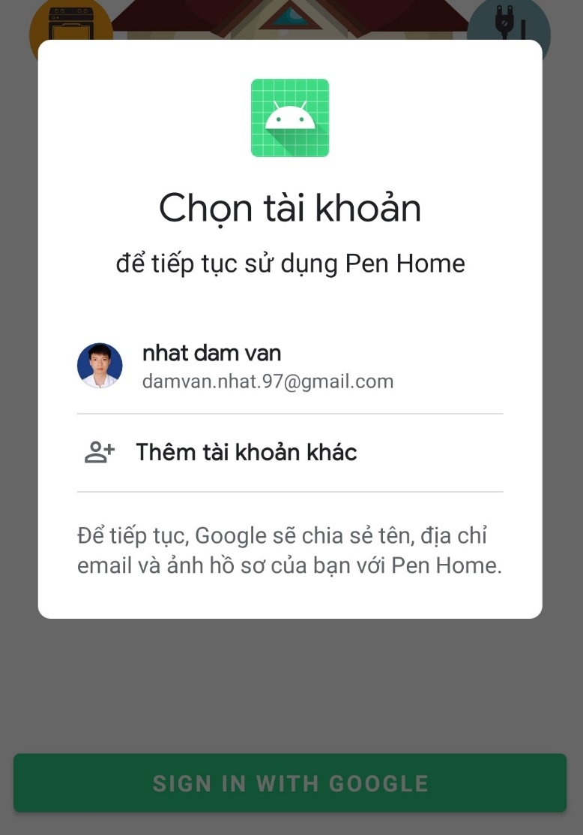
Triển khai: App
Chức năng đăng nhập:

Slide 11
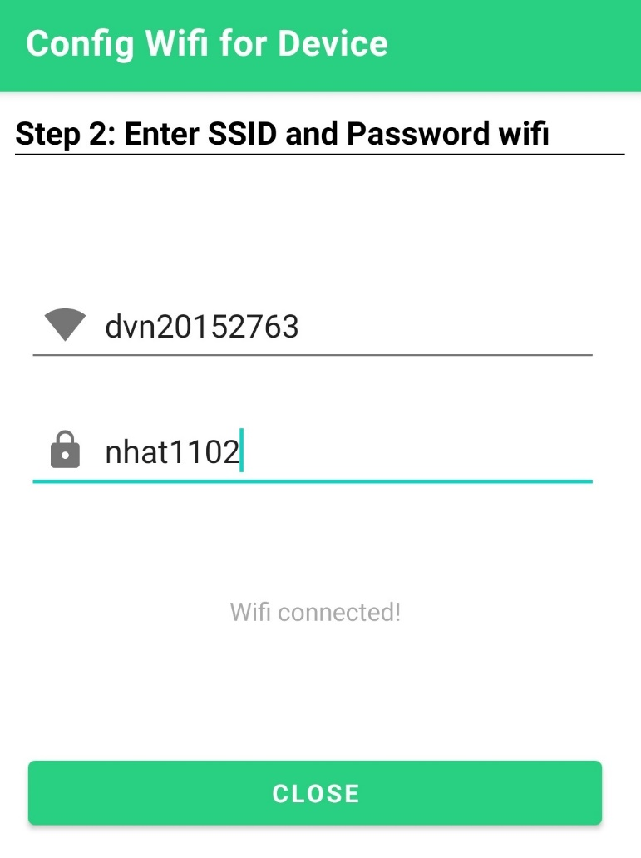
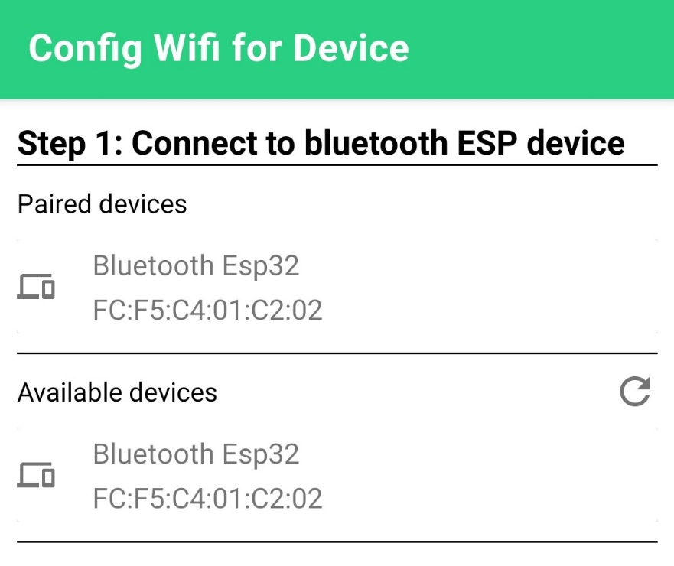
Triển khai: App
Chức năng cấu hình Wifi cho Thiết bị điều khiển đa năng

Slide 12
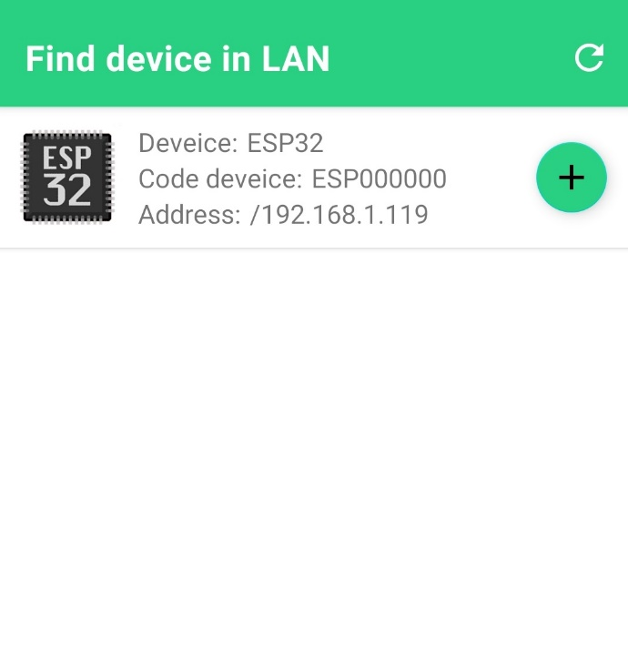
Triển khai: App
Chức năng tìm kiếm Thiết bị đa năng trong mạng LAN

Slide 13
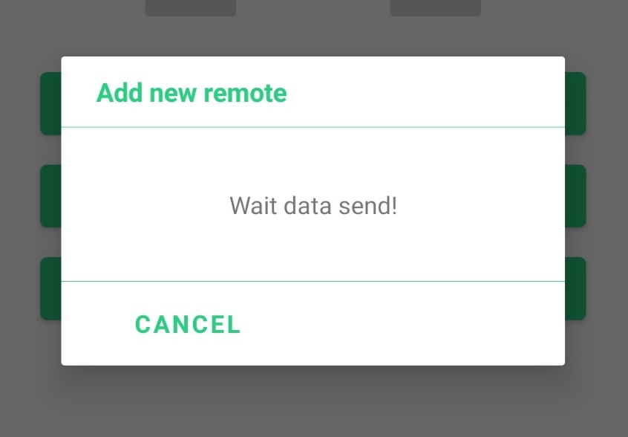
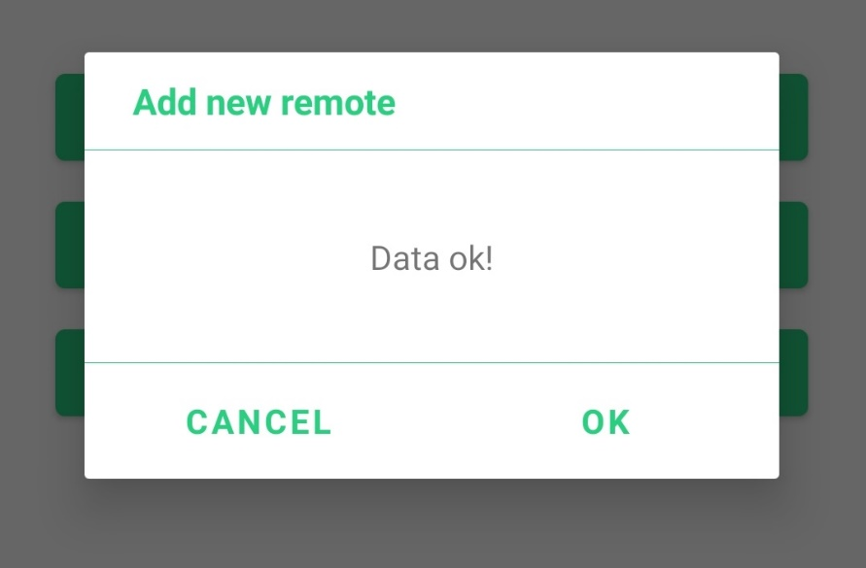
Triển khai: App
Chức năng học lênh điều khiển hồng ngoại và điều khiển bằng lệnh hồng ngoại đã học

Slide 14
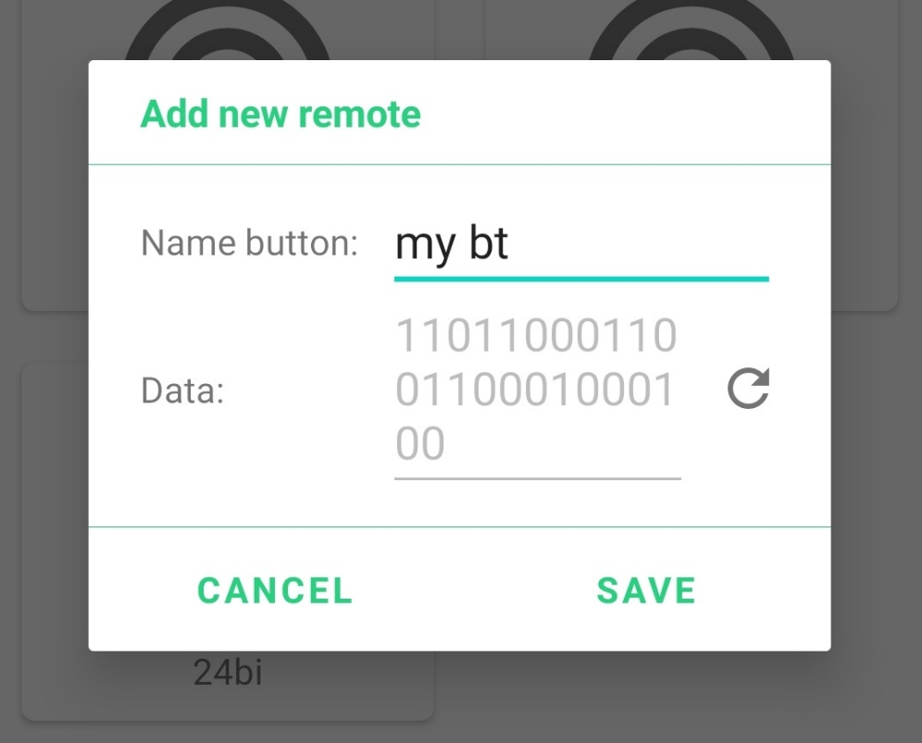
Triển khai: App
Chức năng học lệnh điều khiển RF và điều khiển bằng lệnh RF đã học

Slide 15
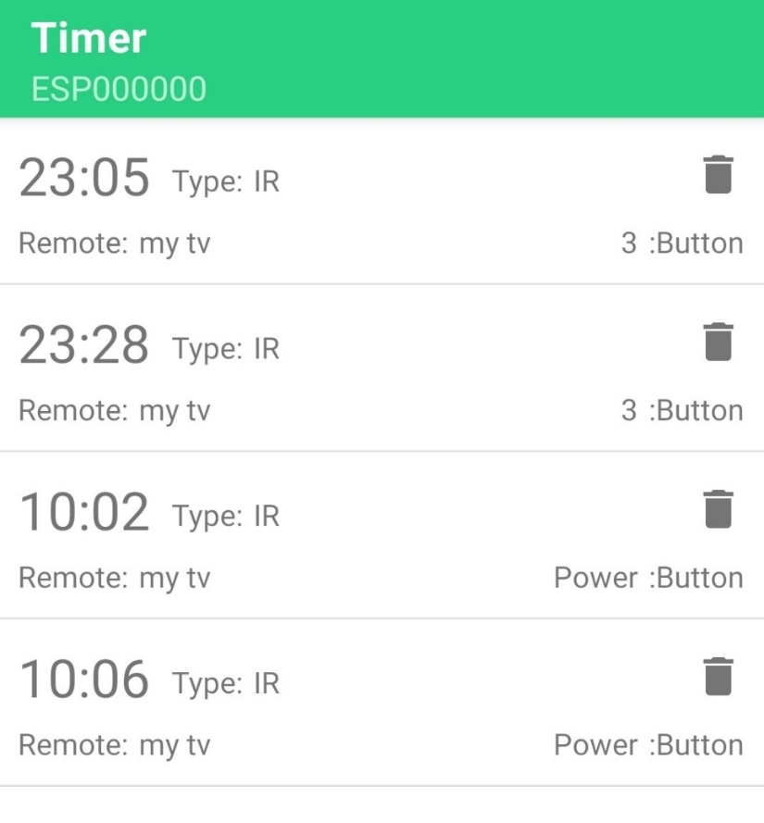
Triển khai: App
Chức năng thêm hẹn giờ

Slide 16
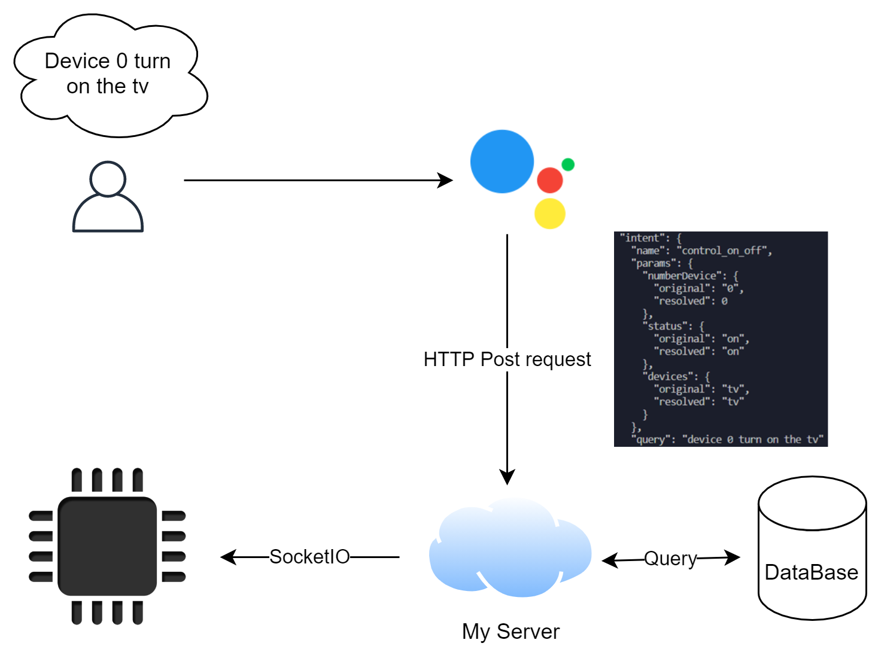
Tích hợp Google Assistant
Mô hình hoạt động

Slide 17
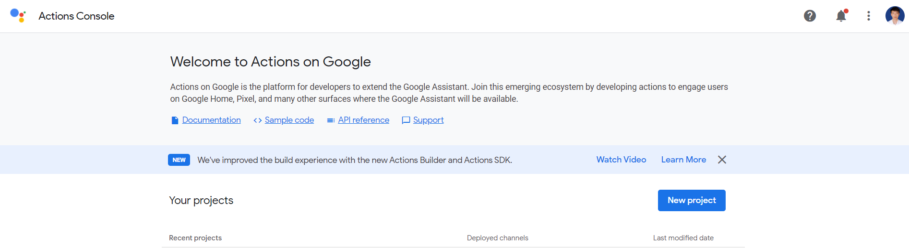
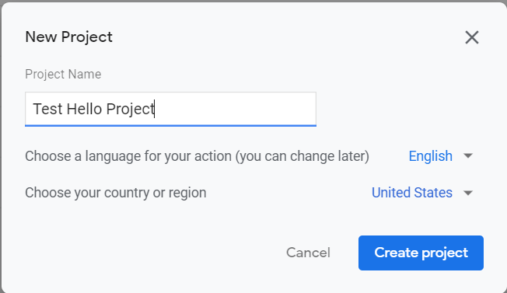
Tích hợp Google Assistant
Trang chủ: https://console.actions.google.com
Tạo project và cấu hình cuộc trò chuyện

Slide 18
Kết quả đạt được
Chức năng học lệnh hồng ngoại có hoạt động mặc dù vẫn còn học sai.
Chức năng điều khiển hồng ngoại hoạt động tốt.
Chức năng học và điều khiển lệnh RF hoạt động tốt.
Điều khiển bằng Google Assistant: có thể điều khiển bật tắt tivi, volume up, volume down, channel up, channel down, chuyển kênh bằng số thứ tự.

Slide 19
CẢM ƠN THẦY, CÔ VÀ CÁC BẠN ĐÃ LẮNG NGHE

